Slide 1
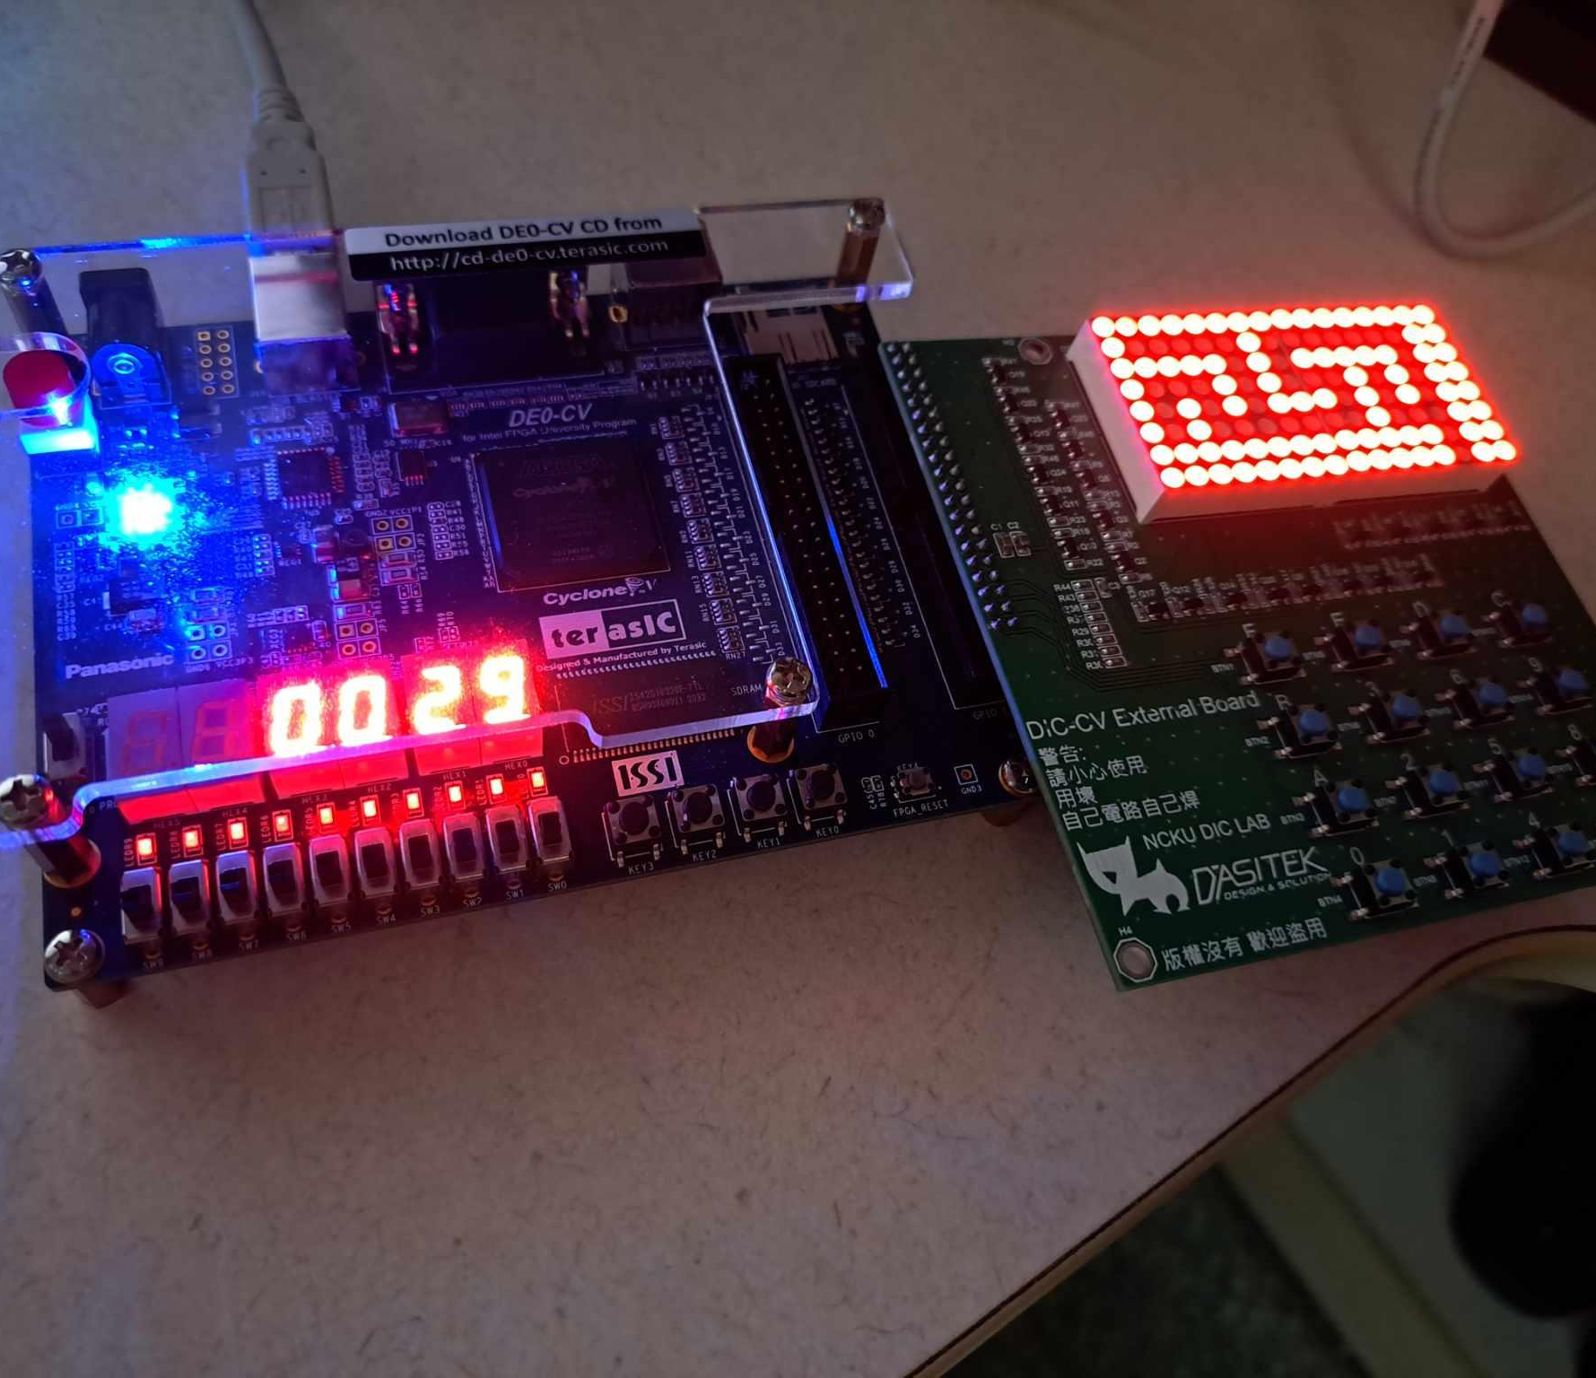
第3組
Maze
組員: 陳以芯、阮友堂、邱昱翔、謝承佑、 蔡承佑、游沛芸、李承鴻、劉宗哲

Slide 2
使用元件
Dot Matrix
Seven-Segment Display
Key Button*4
Reset Button

Slide 3
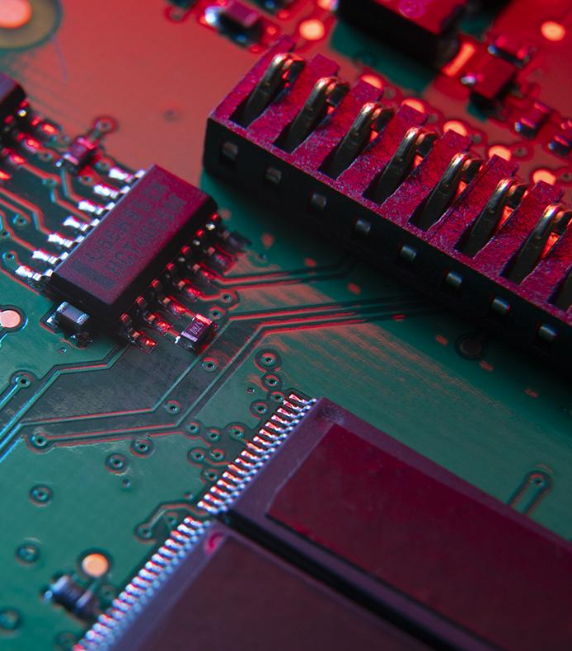
功能介紹
01
02
03
04
隨機生成迷宮
角色移動
時間與通關數
重置遊戲

Slide 4
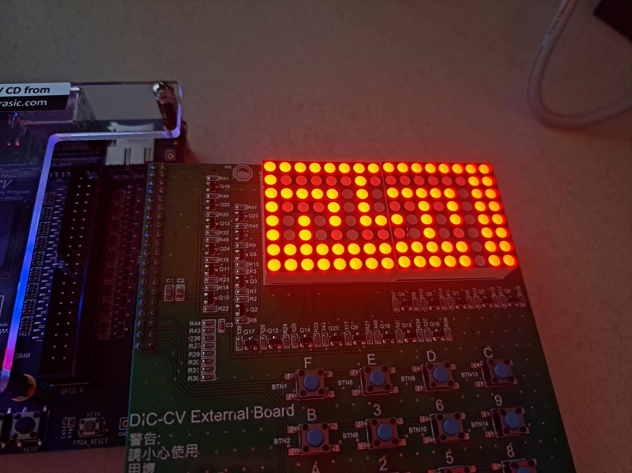
01
隨機生成迷宮
用Dot Matrix實作
用DFS隨機生成一張起終點固定的迷宮
通關或按下重置會切換迷宮

Slide 5
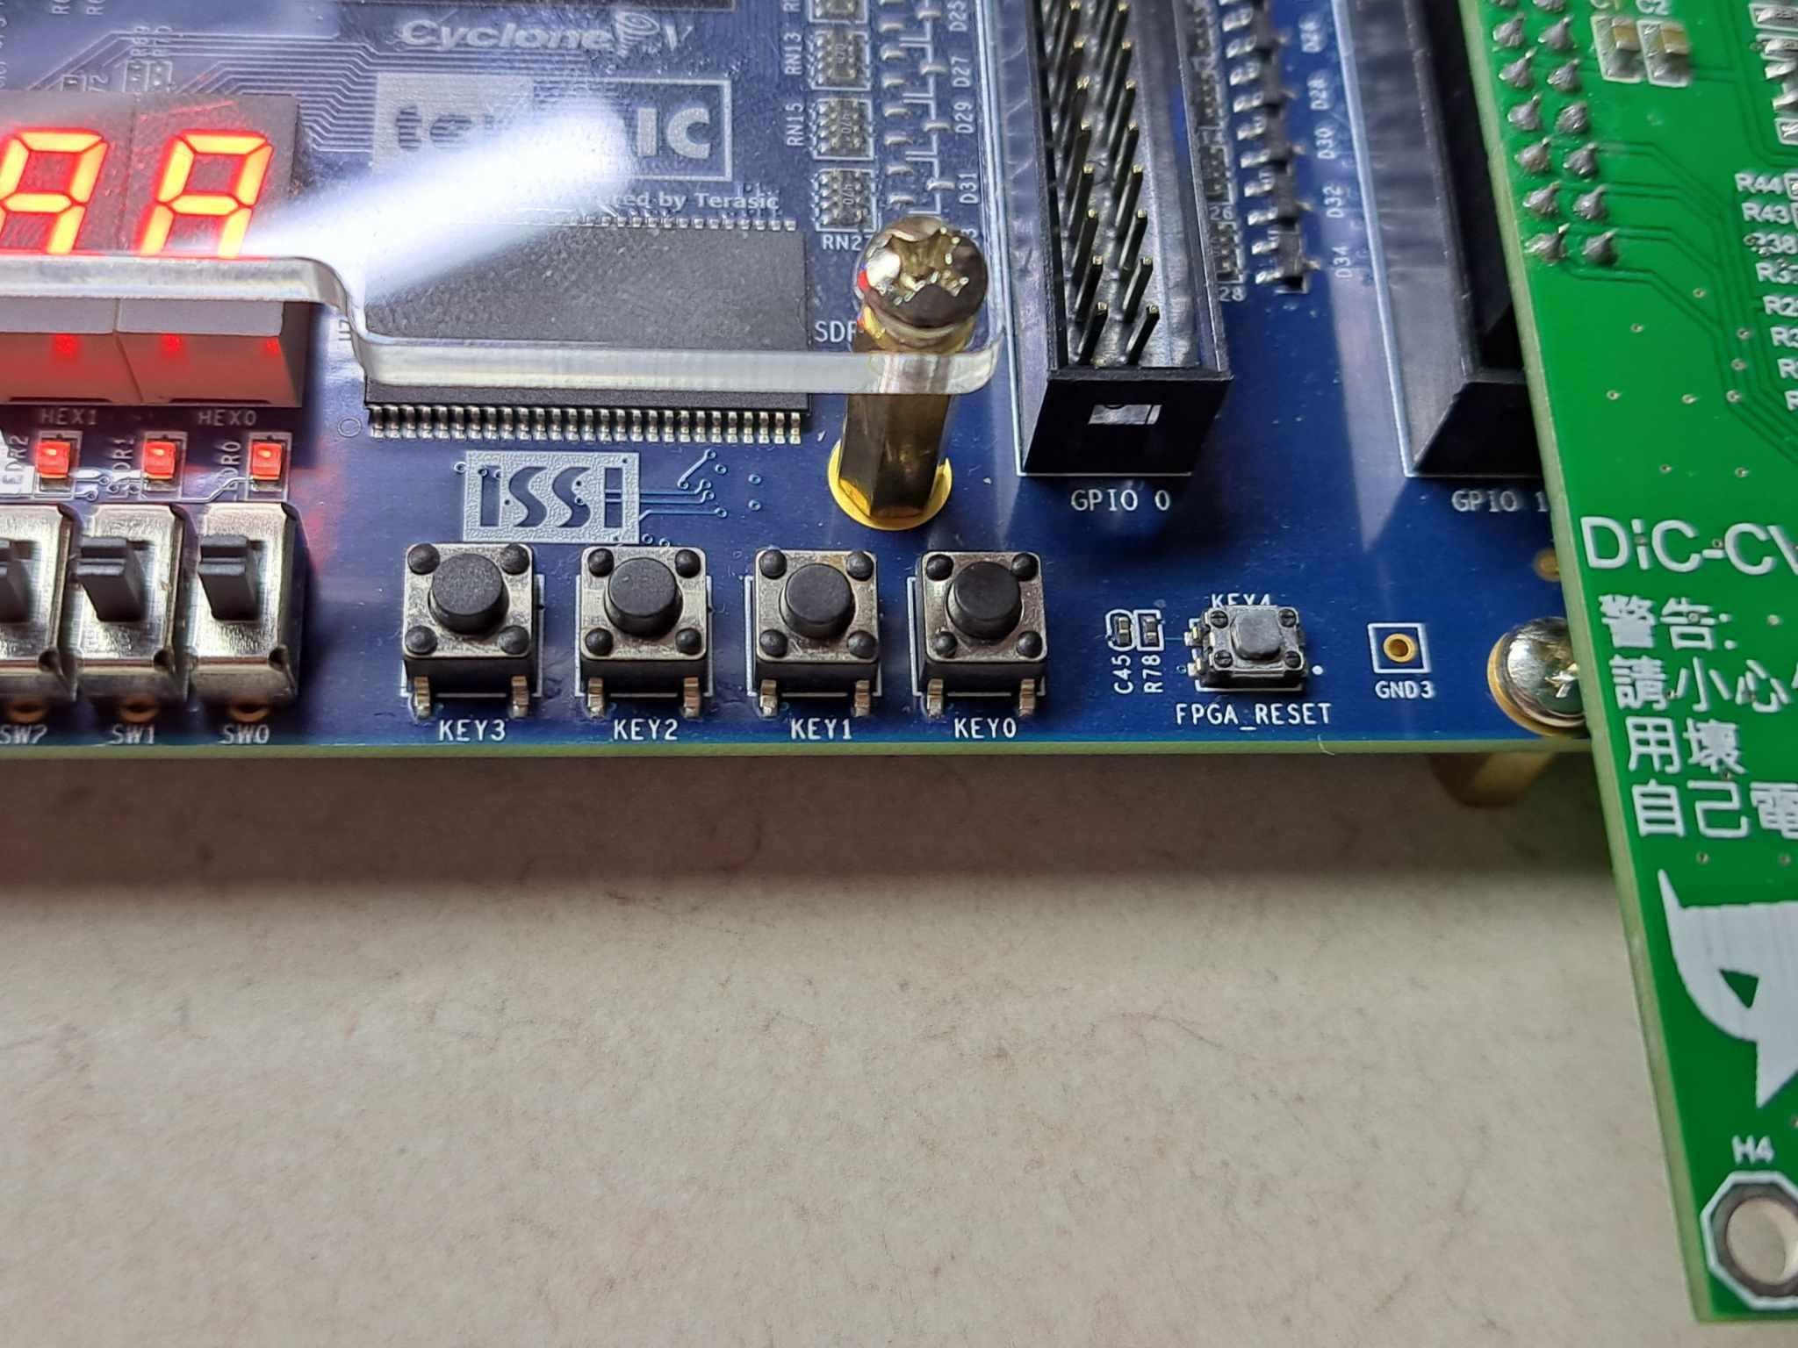
02
角色移動
透過Key Button實作上下左右的移動
角色本身為Dot Matrix上的閃爍紅點

Slide 6
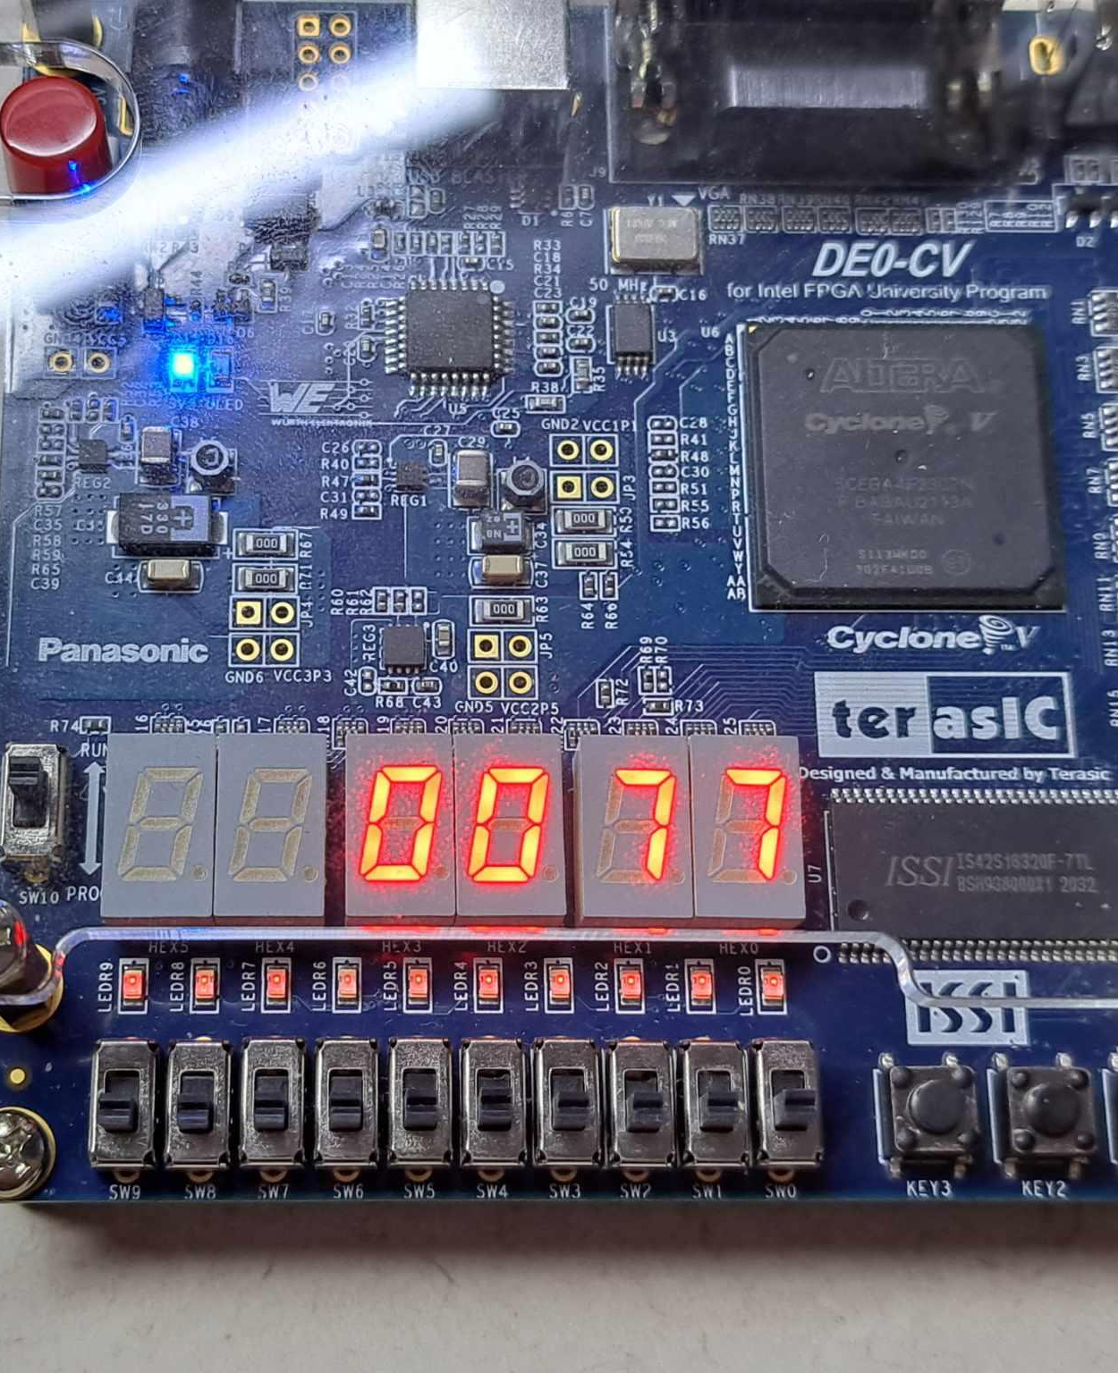
03
時間與通關數
用Seven-Segment Display實作
99秒內未通關則通關失敗，更換地圖並回到起點
通關則通關數+1

Slide 7
04
遊戲重置
透過Reset Button實作，按下後更換一張迷宮並回到原點
重置時間和通關數

Slide 8
組員名單
陳以芯
阮友堂
邱昱翔
謝承佑
蔡承佑
游沛芸
李承鴻
劉宗哲

Slide 9
分工表
李承鴻：生成迷宮、顯示玩家位置、整合程式碼
蔡承佑：玩家移動、判斷牆壁
游沛芸：倒數計時、關卡計算
陳以芯：倒數計時、關卡計算
阮友堂：遊戲機制檢查、介紹影片剪輯
邱昱翔：協助影片拍攝
劉宗哲：簡報製作
謝承佑：程式部分協助、影片簡報協作、口頭報告

Slide 10
Thank You!

